Slide 1
TRASHES 직업 기획서
23.12.07 VER

Slide 2
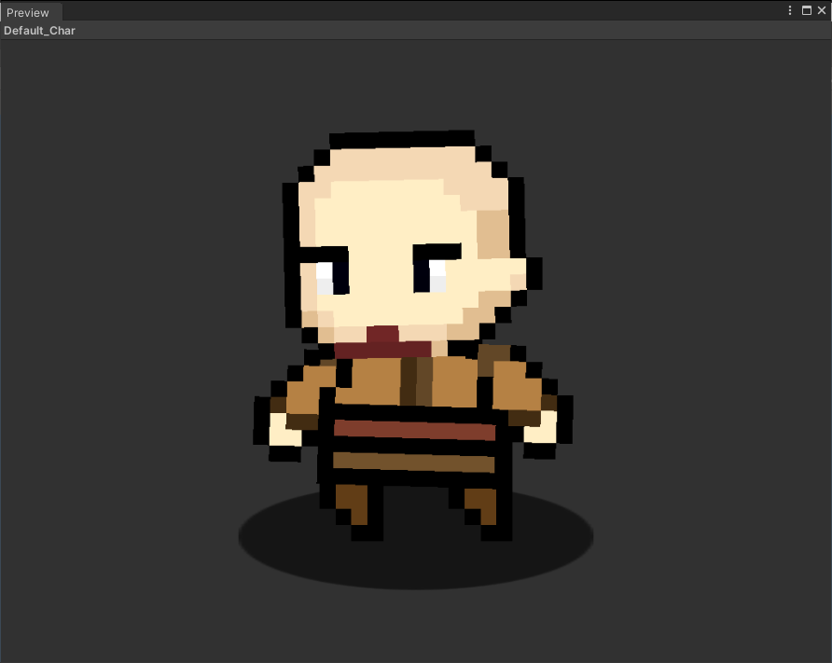
1. 범죄자
범죄자는 직업 아이템을 획득 하지 못했을 시 기본 직업이다.
모든 직업은 이 범죄자라는 직업의 기본 스킬과 스탯을 베이스로 가진다.
HP가 닳으면 30초 후 자동으로 한 칸 씩 재생한다.
기본적으로 공격력은 HP 한 칸을 닳게 하는 정도이다.
스텟 | 수치 | 주석
HP | 3칸 | 총, 몬스터에게 피격 시 줄어듬.
폭탄 목걸이 | 240초 | 총, 몬스터에게 피격 시 30초 줄어듬.
탄알 주머니 | 15개 | 15개까지 총알 보유 가능
이동속도 | 5.0 | 기본 이동속도
사전 딜레이 | 0 | 총을 쐈을때, 총알이 사전 딜레이 시간 만큼 지연 된 후 발사됨.
재장전 속도 | 1.0 | 발사 후 다음 발사 가능한 속도
총알 속도 | 10 | 기본 총알 발사 속도
스킬명 | 쿨타임 | 설명
유체화 | 10초 | 1초간 이동속도가 1.5 증가한다.
예시 캐릭터 사진

Slide 3

2. 쌍권총
전직 아이템 – 권총
특색 – 총 발사 시 첫 번째 발사 후, 0.3초 뒤 한번 더 발사 함.
스텟 | 수치 | 주석
HP | 3칸 | 기본 캐릭터와 동일.
폭탄 목걸이 | 240초 | 기본 캐릭터와 동일.
탄알 주머니 | 18개 | 소모되는 총알의 양이 더 많아서 수치가 기본 캐릭터보다 크다.
이동속도 | 5.0 | 기본 캐릭터와 동일.
사전 딜레이 | 0 | 기본 캐릭터와 동일.
재장전 속도 | 1.8 | 기본 캐릭터 보다 느림
총알 속도 | 10 | 기본 캐릭터와 동일.
스킬명 | 쿨타임 | 설명
유체화 | 10초 | 1초간 이동속도가 1.5 증가한다.
속사 | 30초 | 1초간 재장전 속도가 0.5초가 된다.
예시 캐릭터 사진

Slide 4

3. 수집가
전직 아이템 – 총알 파우치
특색 – 총알을 많이 보관할 수 있으며, 찾을 수 있음.
스텟 | 수치 | 주석
HP | 4칸 | 기본 캐릭터보다 1칸 많음.
폭탄 목걸이 | 240초 | 기본 캐릭터와 동일.
탄알 주머니 | 35개 | 총알을 많이 수집할 수 있다.
이동속도 | 4.75 | 기본 캐릭터보다 살짝 느리다.
사전 딜레이 | 0 | 기본 캐릭터와 동일.
재장전 속도 | 1.0 | 기본 캐릭터와 동일.
총알 속도 | 10 | 기본 캐릭터와 동일.
스킬명 | 쿨타임 | 설명
유체화 | 10초 | 1초간 이동속도가 1.5 증가한다.
탄 찾기 | 15초 | 50% 확률로 탄알 1개에서 10개를 얻는다. 탄알 주머니가 꽉 찾을 시 시전 불가능
예시 캐릭터 사진

Slide 5

4. 스나이퍼
스텟 | 수치 | 주석
HP | 3칸 | 기본 캐릭터와 동일.
폭탄 목걸이 | 240초 | 기본 캐릭터와 동일.
탄알 주머니 | 8개 | 데미지가 높아 8발로 제한함.
이동속도 | 5.0 | 기본 캐릭터와 동일.
사전 딜레이 | 1.0 | 발사 버튼을 누르면 1초 후 발사 됨.
재장전 속도 | 5.0 | 총을 쐈을때, 총알이 사전 딜레이 시간 만큼 지연 된 후 발사됨.
총알 속도 | 20 | 발사 속도가 빠름
전직 아이템 – 조준경
특색 – 높은 데미지, 빠른 총알 속도, 느린 재장전 속도, 발사 딜레이 존재
스킬명 | 쿨타임 | 설명
유체화 | 10초 | 1초간 이동속도가 1.5 증가한다.
최후의 일격 | 60초 | 액티브 / 사용시 2초간 집중한다, 그리고 적중하면 3칸의 HP를 닳게 하는 총알을 발사한다.
저격수의 눈 | 패시브 | 패시브 / 기본적으로 2칸의 HP를 닳게하는 공격력을 가진다.
예시 캐릭터 사진

Slide 6
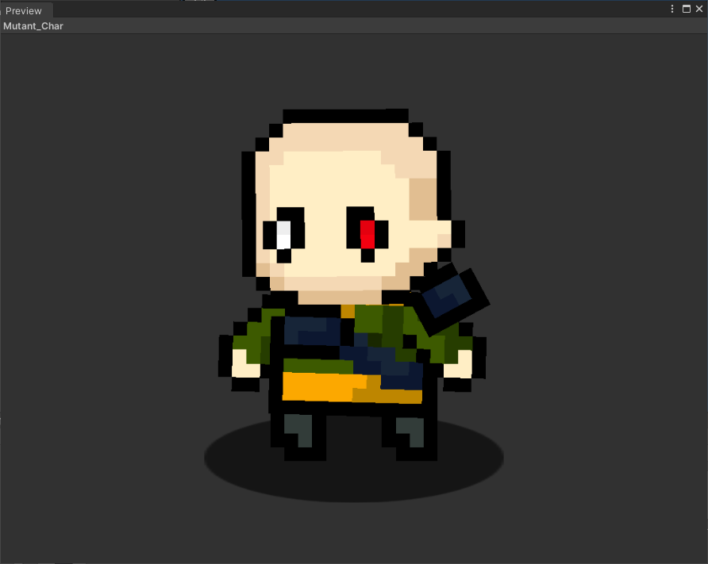
5. 돌연변이
스텟 | 수치 | 주석
HP | 5칸 | 기본 캐릭터보다 2칸 더 많다.
폭탄 목걸이 | 240초 | 기본 캐릭터와 동일.
탄알 주머니 | 15개 | 기본 캐릭터와 동일
이동속도 | 5.25 | 기본 이동속도보다 살짝 빠르다.
사전 딜레이 | 0 | 기본 캐릭터와 동일.
재장전 속도 | 2.0 | 기본 발사 딜레이보다 느리다
총알 속도 | 10 | 기본 캐릭터와 동일.
전직 아이템 – 녹색 스테로이드
특색 – 높은 체력과 체력 재생, 빠른 이동속도
스킬명 | 쿨타임 | 설명
유체화 | 10초 | 1초간 이동속도가 1.5 증가한다.
스테로이드 | 60초 | 5초간 이동속도가 5 증가한다. 대신 데미지를 입을 시 HP를 추가로 한 칸 더 잃는다.
예시 캐릭터 사진

Slide 7

6. 빙결사
전직 아이템 – 빙결석
특색 – 상대방을 느리게 하는 총알.
스텟 | 수치 | 주석
HP | 4칸 | 기본 캐릭터보다 2칸 더 많다.
폭탄 목걸이 | 240초 | 기본 캐릭터와 동일.
탄알 주머니 | 15개 | 기본 캐릭터와 동일
이동속도 | 4.8 | 기본 이동속도보다 살짝 느리다.
사전 딜레이 | 0 | 기본 캐릭터와 동일.
재장전 속도 | 2.0 | 기본 발사 딜레이보다 느리다
총알 속도 | 8.5 | 기본 캐릭터보다 느림.
스킬명 | 쿨타임 | 설명
유체화 | 10초 | 1초간 이동속도가 1.5 증가한다.
빙류환 | 패시브 | 탄환을 적중 시 대상의 3초간 이동속도 0.3 감소시킨다.
예시 캐릭터 사진

Slide 8

7. 침투요원
스텟 | 수치 | 주석
HP | 3칸 | 기본 캐릭터와 동일.
폭탄 목걸이 | 240초 | 기본 캐릭터와 동일.
탄알 주머니 | 15개 | 기본 캐릭터와 동일.
이동속도 | 5.0 | 기본 캐릭터와 동일.
사전 딜레이 | 0 | 기본 캐릭터와 동일.
재장전 속도 | 1.0 | 기본 캐릭터와 동일.
총알 속도 | 10 | 기본 캐릭터와 동일.
전직 아이템 – 야간 투시경
특색 – 밤에 시야 제한을 받지 않는다. 또한 속도가 빨라진다.
스킬명 | 쿨타임 | 설명
유체화 | 10초 | 1초간 이동속도가 1.5 증가한다.
야간전 | 75초 | 10초간 이동속도 0.3 증가한다.
야간투시경 | 패시브 | 밤에 시야가 어두워지는 패널티를 받지 않는다.
예시 캐릭터 사진

Slide 9
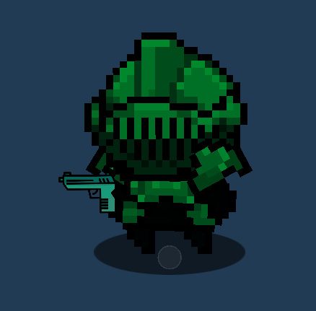
8. 저거너트
직업 아이템 – 방탄복
특색 – 높은 체력과 방어 스킬을 통한 돌파, 피격 시 폭탄 목걸이 시간이 15초 감소.
스텟 | 수치 | 주석
HP | 5칸 | 기본 캐릭터보다 2칸 많음.
폭탄 목걸이 | 240초 | 피격 시 15초 감소 함.
탄알 주머니 | 25개 | 근접해서 싸우는 컨셉에 맞춰 최대 탄알 수 증가
이동속도 | 4.5 | 기본 캐릭터보다 느림.
사전 딜레이 | 0 | 기본 캐릭터와 동일.
재장전 속도 | 1.0 | 기본 캐릭터와 동일.
총알 속도 | 10 | 기본 캐릭터와 동일.
스킬명 | 쿨타임 | 설명
유체화 | 10초 | 1초간 이동속도가 1.5 증가한다.
방탄복 | 60초 | 3초만 피격 면역상태가 된다.
예시 캐릭터 사진

